Slide 1
Ⅲ コンバイン収穫
コンバイン事故の４つの特徴
１
移動・走行中の事故（34.7%）
●後退時に確認不足で
⇒補助者による誘導、合図の確認
２
作業中の詰まり除去時の事故（20.4%）
●機械を止めずに詰まり除去
⇒エンジン停止の徹底
３
点検・整備中の事故（16.8%）
●回転部への注油、詰まり除去で
⇒作業手順の順守
４
手こぎ作業の際の事故（14.3%）
●衣服がチェーンに引っ掛かり
⇒作業に適した服装の徹底
（一社）日本農村医学会編「こうして起こった農作業事故」（№Ⅳ）p50より

Slide 3
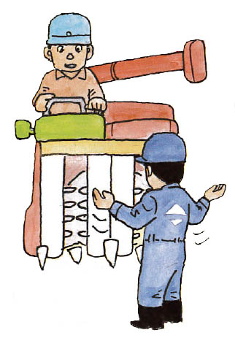
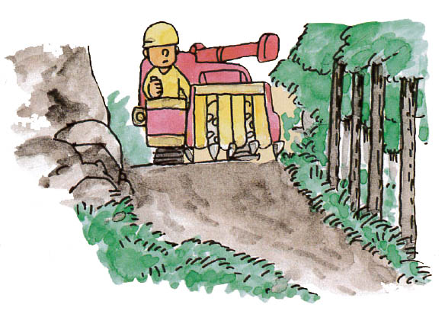
１．機械の清掃・整備、道路走行
下の絵を見ながら、チェックするポイントを整理しましょう。
①整備・点検（作業者）
②道路走行（環境）

Slide 4
１．機械の清掃・整備、道路走行
機械の清掃・整備
事項 | チェック内容 | チェック欄 |  | 対策 優先
 |  | そうだ | ちがう
作業者 | 作業前後の詰まり除去を含む点検時は、必ずエンジンを切る。
 | 駆動部分への注油はクラッチを切って行う。
リスクカルテ解説書：「機械点検整備（予防整備）の励行」p54 参照
道路走行
事項 | チェック内容 | チェック欄 |  | 対策 優先
 |  | そうだ | ちがう
環境 | 慣れた道でも、草むら、狭い道、坂道などでは、降りて道幅や路肩状態を必ず確認する。
リスクカルテ解説書：「ほ場、農道の点検・改善」p20、「危険マップ作成」p22、「注意警告板の設置」p24 参照

Slide 5
作業前後の詰まり除去を含む点検時は、必ずエンジ
ンを切る。
✔
駆動部分への注油はクラッチを切って行う。
✔
《事故事例》
清掃整備、エンジン停止
（骨折、挫滅創）
コンバインのチェーンに給油するため、こぎ胴を開け、回転する藁搬送チェーンに右手で給油中、こぎ胴に左手の第２、３、４指が巻き込まれ、骨折、挫滅創。（平成23年10月上旬 8時半頃、男性63歳)
（一社）日本農村医学会編「こうして起こった農作業事故」（№Ⅳ）p121より
≪なぜ≫コンバインを故障なく使うためには、作業前後の清掃・整備が欠かせませんが、手順を順守した作業が重要です。

Slide 6
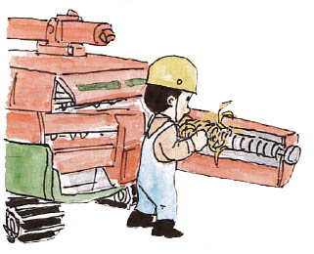
作業前後の詰まり除去を含む点検時は、必ずエンジ
ンを切る。
✔
駆動部分への注油はクラッチを切って行う。
✔
《改善のポイント》
コンバインは回転部や刃物も多く、エンジンは停止して行います。また、取り外したカバーは必ず取り付けておきます。

Slide 7
慣れた道でも、草むら、狭い道、坂道などでは、降りて
道幅や路肩状態を必ず確認する。
✔
《事故事例》
路肩、確認（死亡）
自脱コンバインでイネを収穫するため、雑草の生い茂る進入路から水田に入ろうとしたところ、進入路手前の段差で転落、圧死。
（平成26年9月下旬 14時頃、男性・69歳）
（一社）日本農村医学会編「こうして起こった農作業事故」（№Ⅳ）p119より
≪なぜ≫慣れた道でも、草が生い茂り路肩が見えなかったり、降雨後で坂道が滑りやすい時など、日々状況は変化します。

Slide 8
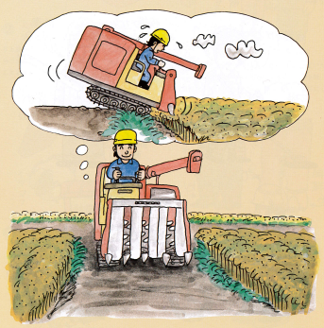
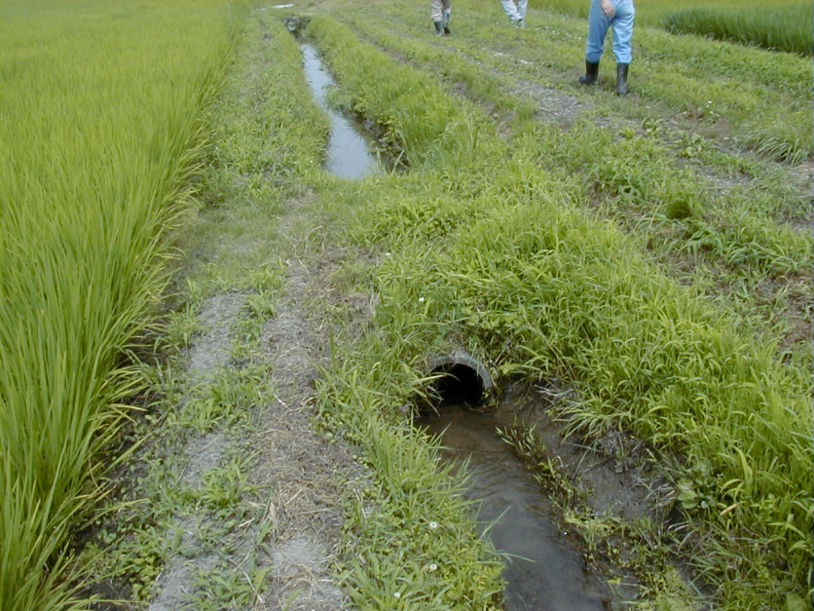
✔
慣れた道でも、草むら、狭い道、坂道などでは、降りて
道幅や路肩状態を必ず確認する。
《改善のポイント》
機械の大型化に対応した、出入りが安全確実に行える進入路を確保します。
《改善事例》
水路に土管を入れ、ほ場出入り口を整備した。
（国）農研機構「改善事例集」（№Ⅱ）p24より

Slide 9
２．ほ場の出入り
下の絵を見ながら、チェックするポイントを整理しましょう。
①ほ場の出入り口の整備（環境）
②ほ場の進入退出方法（作業者）

Slide 10
２．ほ場の出入り
事項 | チェック内容 | チェック欄 |  | 対策 優先
 |  | そうだ | ちがう
環境 | 進入退出路は、コンバインの車幅に対して余裕がある。
 | 進入退出路と取り付け道路に余裕がある。
 | 危険を感じない程度に、進入退出路の傾斜は緩い。
作業者 | ほ場の出入りの際は、進入退出路にコンバインを正対させる。
 | 進入退出路をバックで走行させるときは、補助者による誘導や確認を行う。
リスクカルテ解説書：「ほ場、農道の点検・改善」p20、「運転技能講習」p28、「組み作業の合図」p76 参照

Slide 11
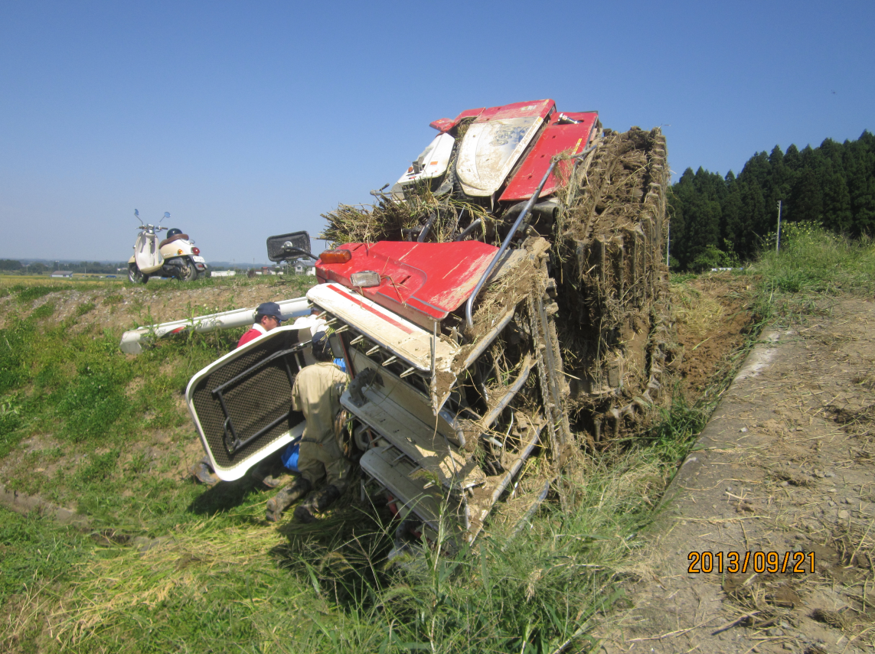
進入退出路をバックで走行させるときは、補助者によ
る誘導や確認を行う。
✔
《事故事例》
後方確認
コンバインをほ場から農道にバックで上がろうとした時、乗り入れ口でコンバインが右側に横転。横転の前にコンバインより飛び降りて怪我はなかった。（平成25年9月 11時半頃、男性・61歳）
（一社）日本農村医学会編「こうして起こった農作業事故」（№Ⅲ）p118より
≪なぜ≫コンバインは死角が多い機械であり、特に後方は、グレンタンクに邪魔されてほとんど確認できません。

Slide 12
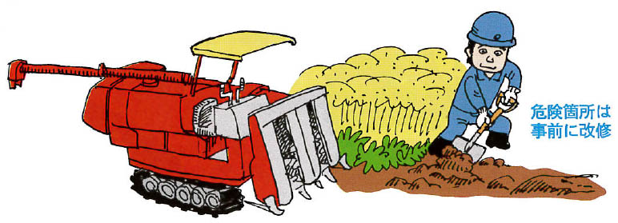
進入退出路をバックで走行させるときは、補助者によ
る誘導や確認を行う。
✔
《改善のポイント》
コンバインを後退させるときは、基本的に補助者の助けを借りるべきです。また、事前に危険個所を確認して改修しておく、路肩の草を刈る、危険個所にポールなどの目印を置くなどして、事故を避けるための工夫を日頃から心がけます。

Slide 13
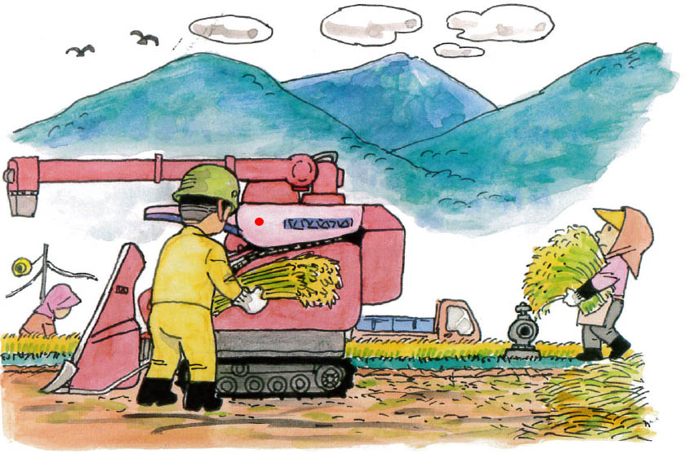
３．収穫
下の絵を見ながら、チェックするポイントを整理しましょう。
①ほ場の点検
②機械の点検・整備
③周囲の確認
④服装

Slide 14
３．収穫
事項 | チェック内容 | チェック欄 |  | 対策 優先
 |  | そうだ | ちがう
作業者 | コンバインを動かすときは、周囲に人がいないことを確認している。 後退時は、後方を十分確認する。
 | 手こぎでは、手袋をしない。
 | 詰まったときは、必ずエンジンを切る。
 | 定置での投げ込み脱穀作業は、刈刃とリールを必ず停止して行う。
リスクカルテ解説書：「危険予知訓練」p42、「安全な服装」p64、「組み作業の合図」p76 参照

Slide 15
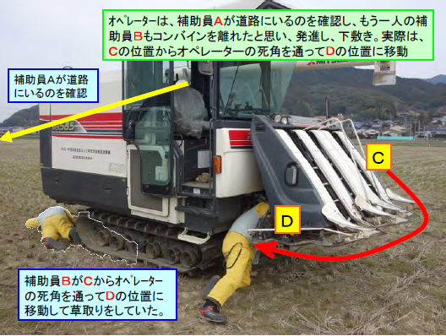
✔
コンバインを動かすときは、周囲に人がいないことを
確認している。
《事故事例》
補助者、確認（骨折）
麦刈り中、コンバインに詰まった草を取っていた人がコンバイン運転席からは死角となり見えず、作業が終了したと思い、発進して轢いてしまった。肋骨骨折。
（平成23年6月 14時頃、男性・72歳）
（一社）日本農村医学会編「こうして起こった農作業事故」（№Ⅲ）p121より
≪なぜ≫コンバインには、運転席から多くの死角があるので、コンバインの特性を知った運転操作が必要です。

Slide 16
後退時は、後方を十分確認する。
✔
《事故事例》
後退、後方確認
（骨折、切創）
自脱コンバインで稲刈り中バックしていたところ、畦畔から転落し水路に落下。右足脛骨遠位端骨折、右足足底骨群の骨折、こめかみの切創、５カ月入院。
（平成24年9月下旬 10時頃、男性・75歳）
（一社）日本農村医学会編「こうして起こった農作業事故」（№Ⅳ）p116より
≪なぜ≫コンバインの足回りはクローラで不整地走行に優れ、水平制御機能が搭載されている機種も多いですが、路面の状態が運転席で分かりにくくなっています。

Slide 17
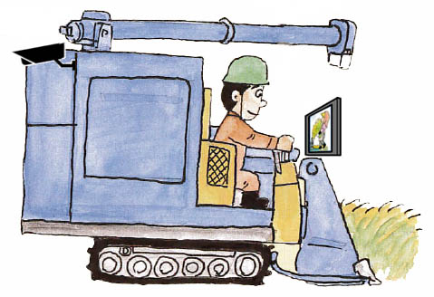
コンバインを動かすときは、周囲に人がいないことを
確認している。
✔
後退時は、後方を十分確認する。
✔
《改善のポイント》
自分の位置、一緒に作業している人の位置に常に気を配りながら作業し、特に後進の時は、声をかける、ブザーを鳴らすなどして、相手にも自分にも「バックする」ことを知らせる。
《追加のポイント》
バックモニターを活用しましょう。

Slide 19
手こぎでは、手袋をしないこと。
✔
《事故事例》
手袋、巻き込まれ
（複雑骨折）
手こぎの最中に、右手がフィードチェーンに巻き込まれ、中指・薬指を複雑骨折。
（平成12年頃の秋、ほ場、女性・60歳頃）
（一社）日本農村医学会編「こうして起こった農作業事故」（№Ⅱ）p82より
≪なぜ≫高速回転している脱穀部に稲わらを投入する手こぎは非常に危険です。軍手やゴム手袋などは厳禁です。

Slide 20
手こぎでは、手袋をしないこと。
✔
《改善のポイント》
巻き込まれやすい服装は厳禁です。また、予期せずコンバインが動くことのないように、刈り取り部を最下げ位置にしておくことも重要です。
《追加のポイント》
押せばすぐ止まる「緊急即時停止装置」が開発されました。
●緊急停止ボタンを押すと、フィードチェーンが直ちに停止する。
●緊急停止ボタンを押すと、自動でこぎ胴カバーが開き、挟まれた手を抜くことができる。
●小柄な作業者にも手が届くよう緊急停止ボタンを配置する。
●緊急停止ボタンが断線した状態では動かすことができない。

Slide 21
✔
詰まったときは、必ずエンジンを切る。
《事故事例》
詰まり除去、エンジン停止（指切創、骨折）
大豆コンバインで収穫中、ヘッダのレシプロ刃に大豆茎が詰まったため、機械を止めずに取り除こうとして、左手人差し指を切った。
（平成24年10月 9時頃、男性・71歳）
事故時に使っていたものと
同型の大豆コンバイン
レシプロ刃
（一社）日本農村医学会編「こうして起こった農作業事故」（№Ⅲ）p112より
≪なぜ≫収穫作業は天候に左右されるため、詰まりや故障が発生したとき、気が急いて注意を怠りやすくなります。

Slide 22
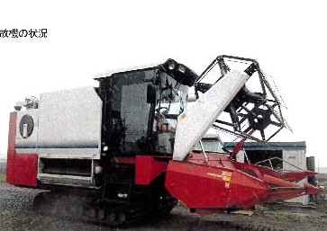
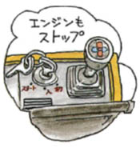
✔
詰まったときは、必ずエンジンを切る。
《改善のポイント》
「詰まったらエンジンを止める！」は鉄則です。「今までそうやって取り除いて事故を起こしていない」は、これからも事故を起こさない保証にはなりません。

Slide 23
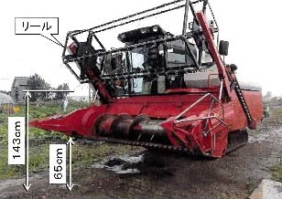
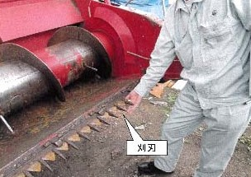
✔
定置での投げ込み脱穀作業は、刈刃とリールを必ず
停止して行う。
《事故事例》
投げ込み作業、リールと刈刃停止（指切創）
汎用コンバインで大豆を定置で投げ込み脱穀作業中、ヘッダの刈刃で、親指先端を切り落とした。
（10月上旬22：00時頃、男性・60代）
農研機構 農作業安全情報センター「業事故事例検索」107水田作より
≪なぜ≫刈取った大豆などの投げ込み脱穀作業は、刈刃とリールが動いていると大変危険です。必ず刈刃とリールを停止して行うこと。取扱説明書を読み、投げ込み作業に対応していない機種では行わない。

Slide 24
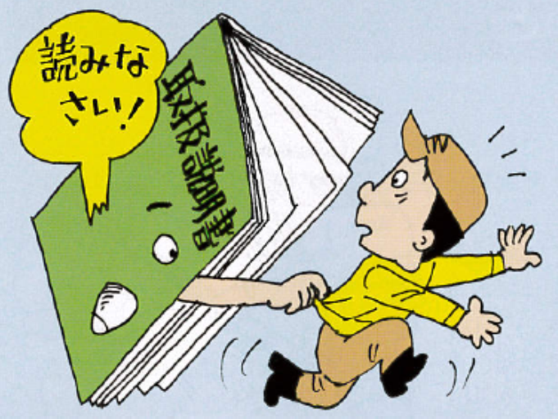
✔
定置での投げ込み脱穀作業は、刈刃とリールを必ず
停止して行う。
《改善のポイント》
汎用コンバインや大豆コンバインの定置での投げ込み脱穀作業は、大変危険です。刈刃とリール回転を停止するクラッチを操作して行うことが必要です。取扱説明書をよく読んで、投げ込み脱穀作業が禁止されている機種では行わないようにしましょう。
汎用コンバイン

